Slide 1
Formación Python
2024

Slide 2
08
Errores y excepciones

Slide 3
Introducción
Las excepciones, comúnmente llamadas errores de ejecución, desempeñan un papel crucial en el manejo de situaciones imprevistas en un programa. Cuando una excepción surge dentro de una función y no se gestiona en su interior, se propaga hacia la función que la invocó. Si esta última tampoco la maneja, la excepción continúa propagándose hasta llegar a la función inicial del programa. Si la excepción no se maneja en ningún punto, la ejecución del programa se interrumpe.
Los lenguajes proporcionan palabras reservadas para manejar excepciones, permitiéndonos gestionar situaciones problemáticas y tomar medidas para evitar la interrupción del programa o, al menos, ejecutar acciones adicionales antes de la interrupción.

Slide 4

Sintaxis

Slide 5
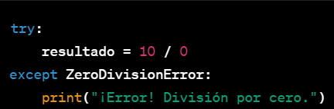
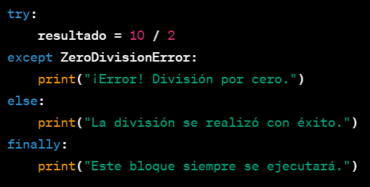
Sintaxis
En el caso de Python, el manejo de excepciones se lleva a cabo mediante bloques que emplean las sentencias try, except, else y finally. Estas estructuras proporcionan un mecanismo robusto para manejar y responder a excepciones de manera controlada.
Try: se utiliza para encerrar un bloque de código en el cual podrían ocurrir excepciones. Si ocurre una excepción dentro del bloque try, se interrumpe el flujo normal de ejecución y se pasa al bloque except.
Except: Se utiliza para manejar excepciones. Puedes especificar el tipo de excepción que deseas capturar, o simplemente utilizar except para atrapar cualquier tipo de excepción.
Else: Se utiliza para especificar un bloque de código que se ejecutará si no se produce ninguna excepción dentro del bloque try. Es opcional y se ejecutará solo si no se captura ninguna excepción.
Finally: se utiliza para especificar un bloque de código que se ejecutará siempre, ya sea que se produzca una excepción o no. Es opcional.
https://youtu.be/QIAi0xfmQho

Slide 6
Tipos de excepciones

Slide 7
Tipos de excepciones
Las principales excepciones definidas en Python son:
Exception: La clase base para todas las excepciones en Python.
SyntaxError: Se produce cuando hay un error en la sintaxis del código.
TypeError: Ocurre cuando se aplica a una operación o función a un dato del tipo inapropiado.
ValueError: Aparece cuando una función recibe un argumento del tipo correcto pero de valor incorrecto
ZeroDivisionError: Se genera cuando se intenta dividir por cero.
OverflowError: Ocurre cuando un cálculo excede el límite para un tipo de dato numérico.
IndexError: Aparece cuando se intenta acceder a una secuencia con un índice que no existe.
KeyError: Ocurre cuando se intenta acceder a un diccionario con una clave que no existe.
FileNotFoundError: Informa de que se ha intentado acceder a un fichero que no existe en la ruta indicada.
ImportError: Ocurre cuando falla la importación de un módulo.

Slide 8
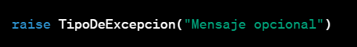
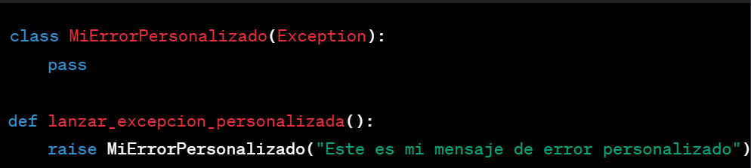
Raise y excepciones propias
La palabra clave ‘raise’ en Python se utiliza para provocar la generación explícita de una excepción. Puede ser utilizada en diferentes contextos para señalar que ha ocurrido una situación excepcional específica y que es necesario interrumpir el flujo normal del programa.
La sintaxis es la siguiente:
Es posible diseñar una excepción personalizada creando una clase derivada de la clase base ‘Exception’. Una vez hecho esto, podremos utilizar nuestra nueva excepción con ‘raise’.
https://youtu.be/UK43sgiKREs

Slide 9
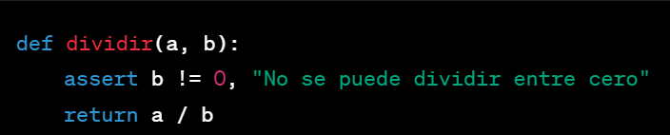
Assert
‘Assert’ en Python se utiliza para realizar afirmaciones o verificaciones condicionales en el código. Si la expresión después de assert evalúa como True, el programa continúa su ejecución normal. Sin embargo, si la expresión es False, se levanta una excepción AssertionError, interrumpiendo el flujo del programa y proporcionando un mensaje opcional para indicar la causa del fallo.
En el siguiente ejemplo vemos la sintáxis básica de ‘assert’. Si el parámetro b es igual a 0, se levantará la excepción AssertionError.
https://www.tutorialsteacher.com/python/python-assert

Slide 10
FIN

